Slide 1
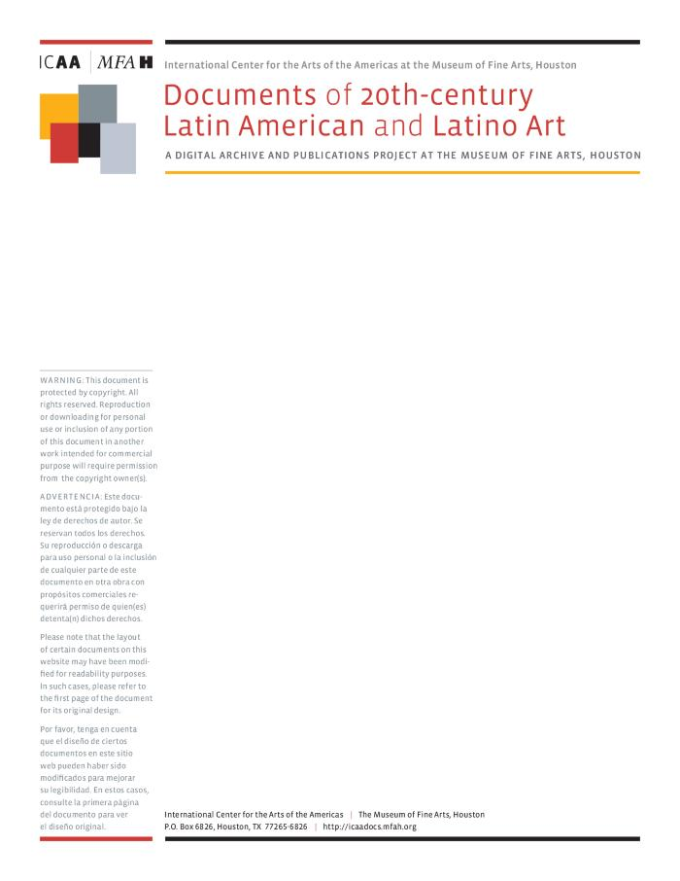
Re–materialización, Mari Carmen Ramírez (GD-D-00158)

